Slide 1
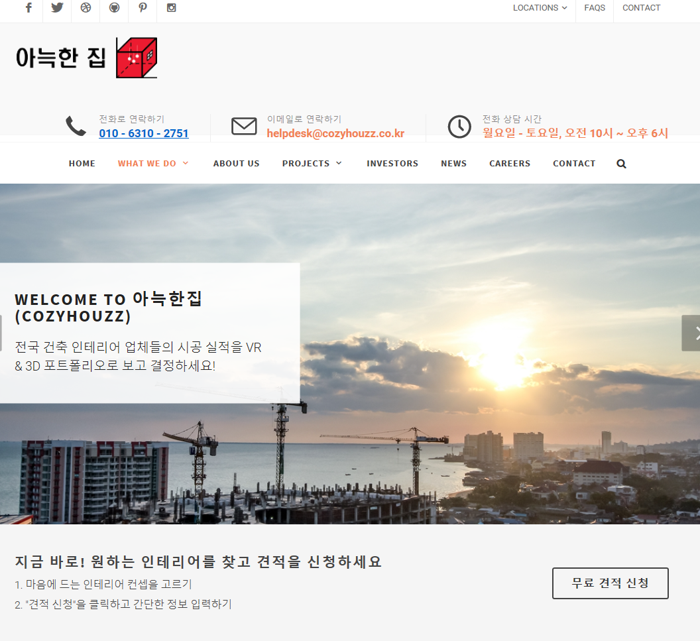
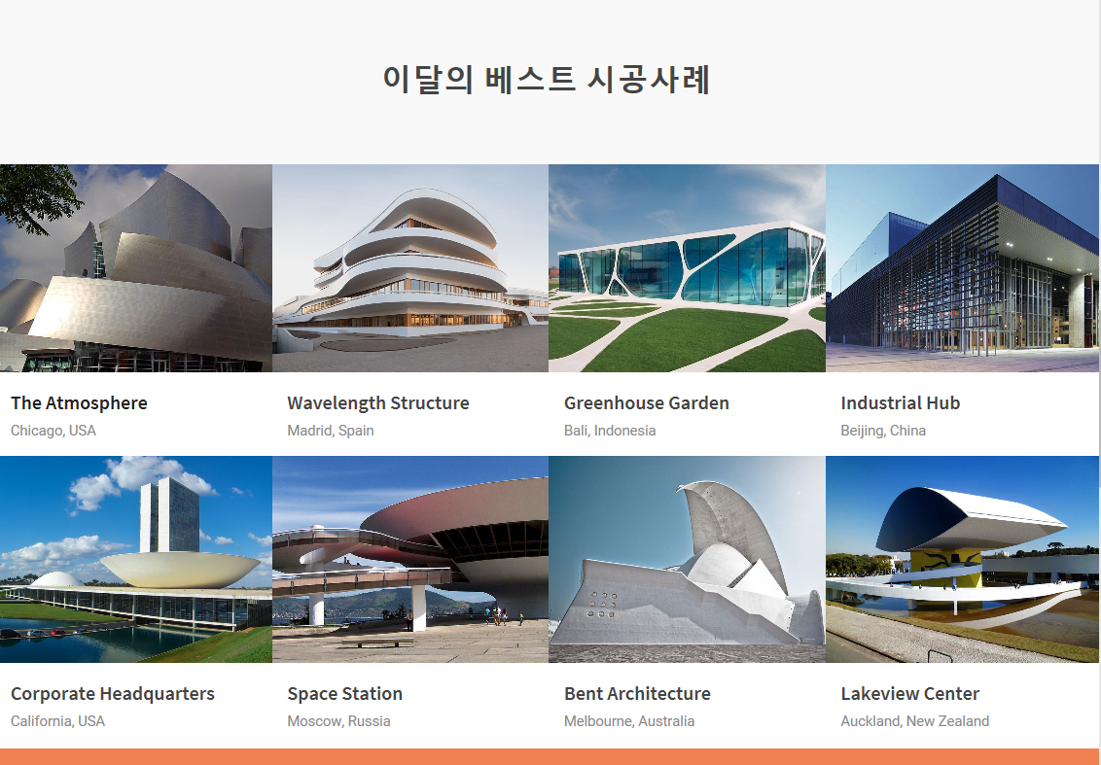
< 참고사항 >
향후에는 인테리어분야와 방 보여주기 분야를 나눠야 할 것 같다(메인페이지를 2가지로 나누자,
Ex> 아늑한집 인테리어, 아늑한집 임대분양정보)
메인 페이지
클릭시 세션 확인 후
없으면 로그인 ㄱㄱ
사용 파일명 :
사용 파일명 :
demo-construction.html

Slide 2
< 참고사항 >
향후에는 인테리어분야와 방 보여주기 분야를 나눠야 할 것 같다(메인페이지를 2가지로 나누자,
Ex> 아늑한집 인테리어, 아늑한집 임대분양정보)
메인 페이지
베스트 방정보
베스트 시공사례
대표 미리보기 사진
시공사진
제목
공사명
주소, 가격, 월세, 층수
공사명, 공사구분, 공사지역, 공사면적

Slide 3
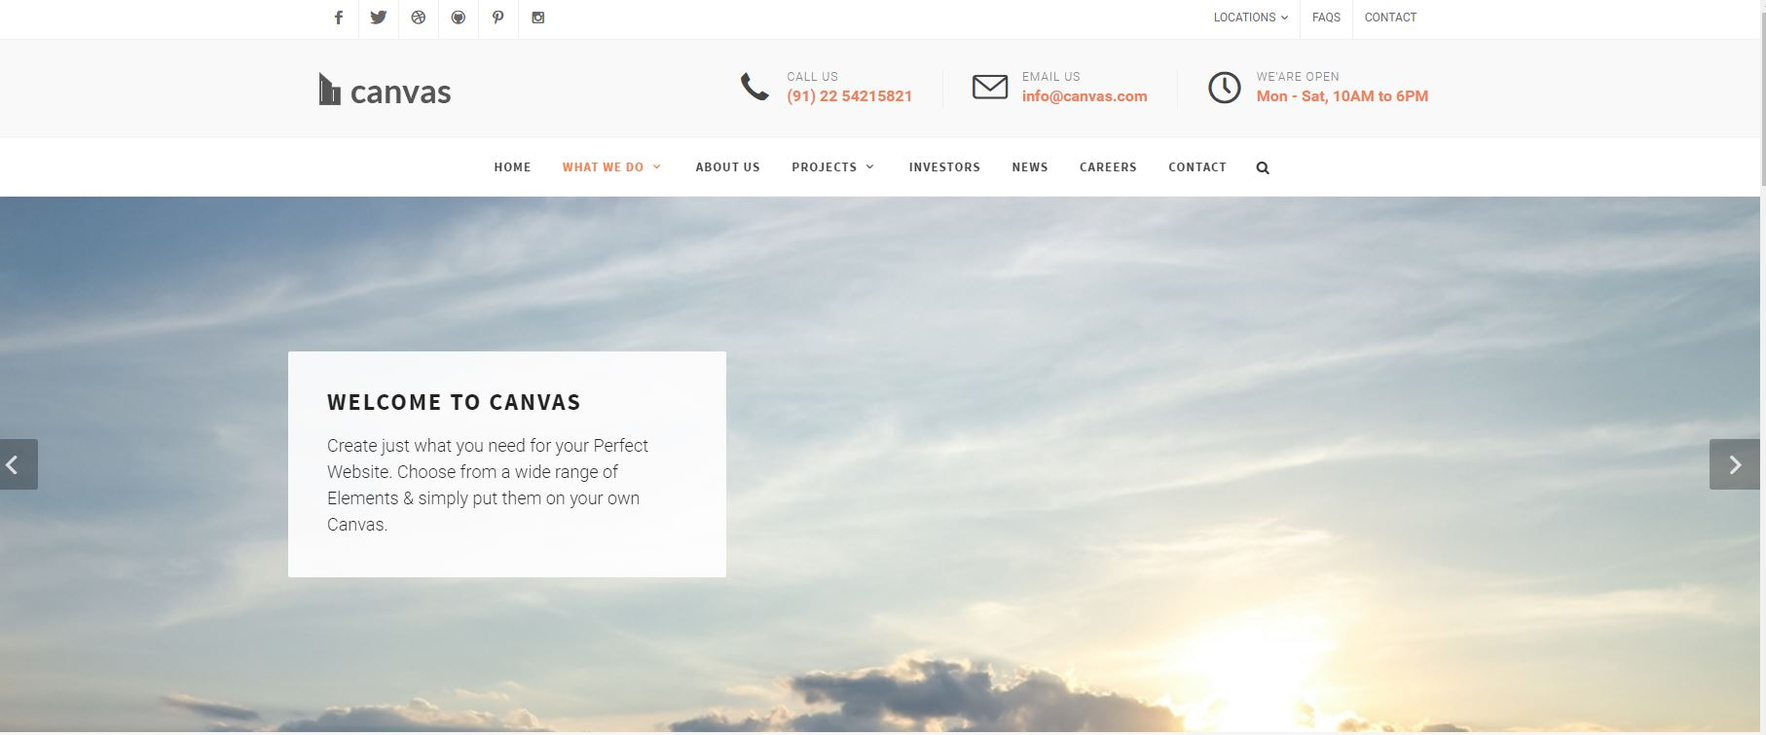
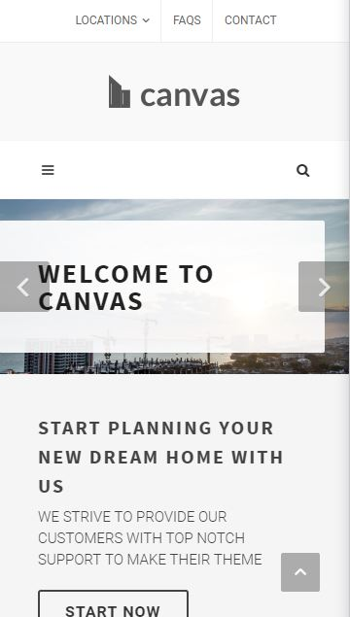
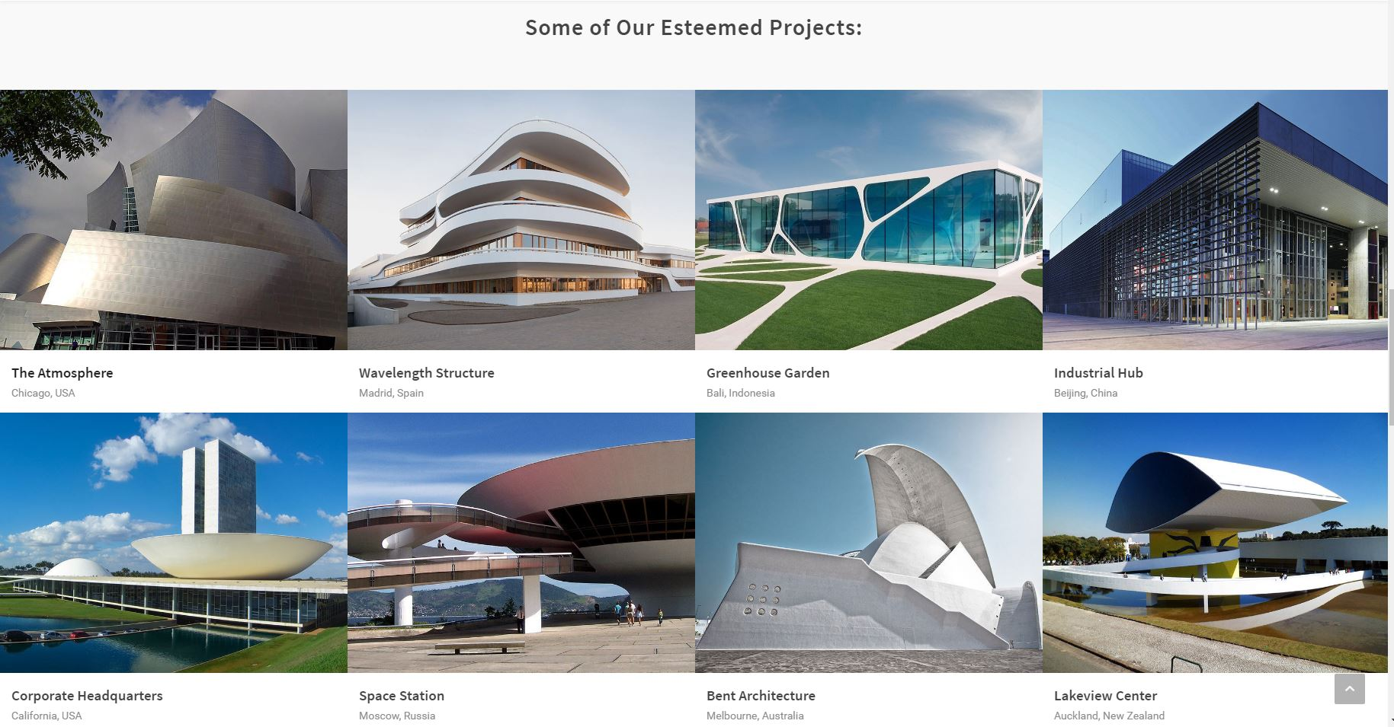
메인 페이지
Demo-Construction.html

Slide 4
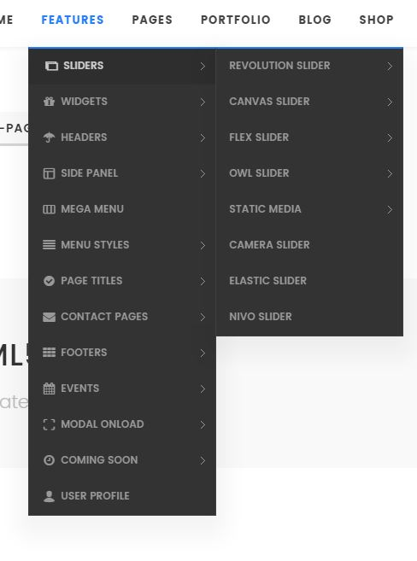
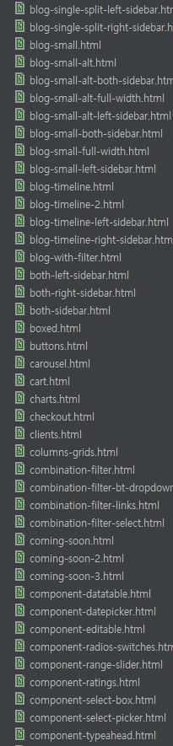
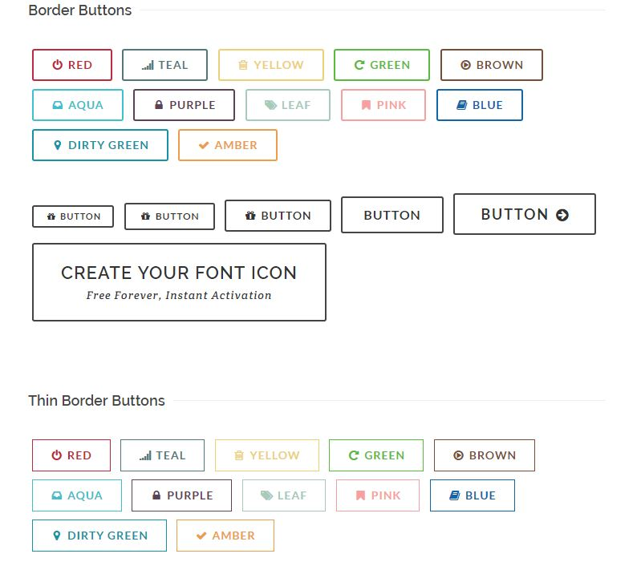
Canvas Component form
각 필요한 form 가져와서 쓰세요

Slide 5
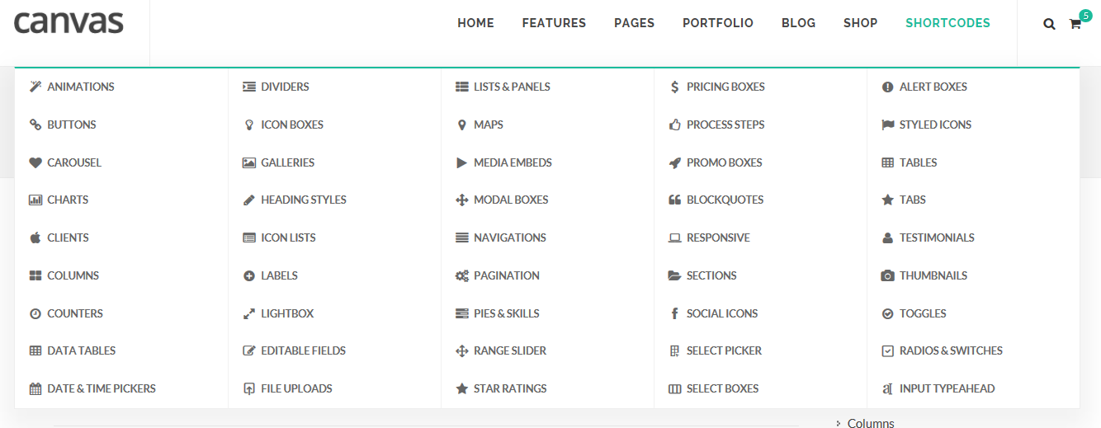
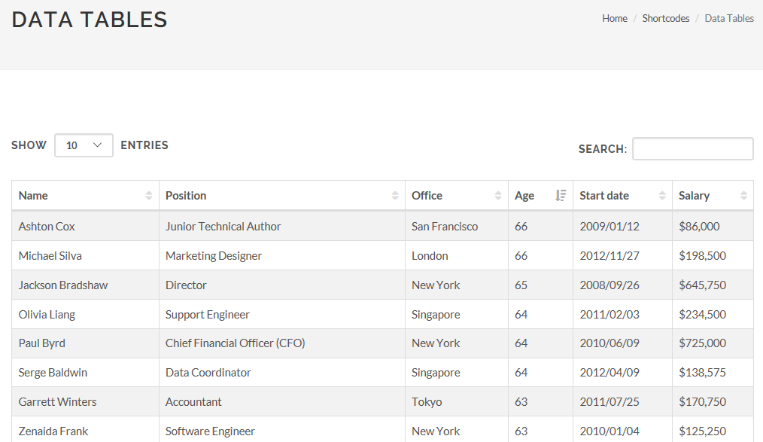
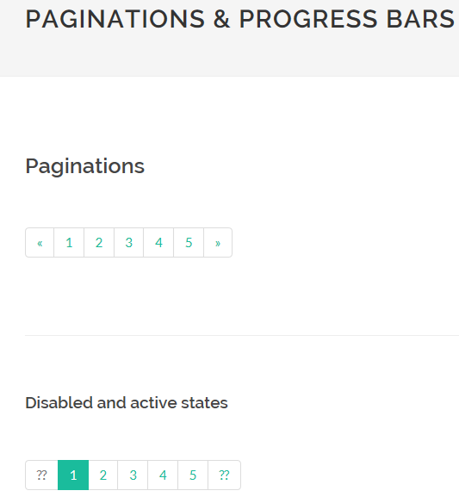
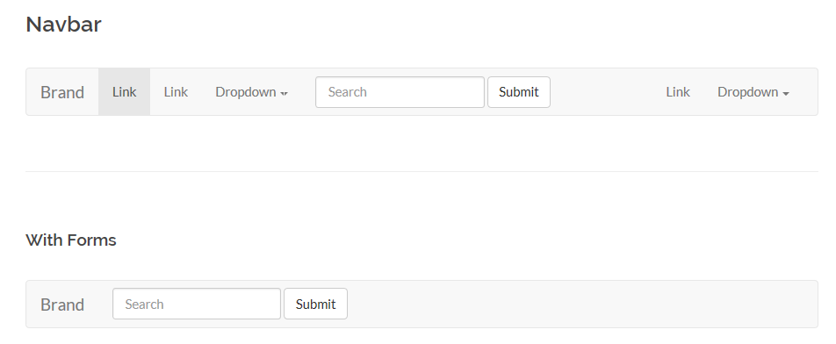
Canvas Component form
각 필요한 form 가져와서 쓰세요
기본 page 외에 다양한 componen들이 있다
=> SHORTCODE 참고!
navigation.html
tables.html
component-datatable.html
pagination-progress.html

Slide 6
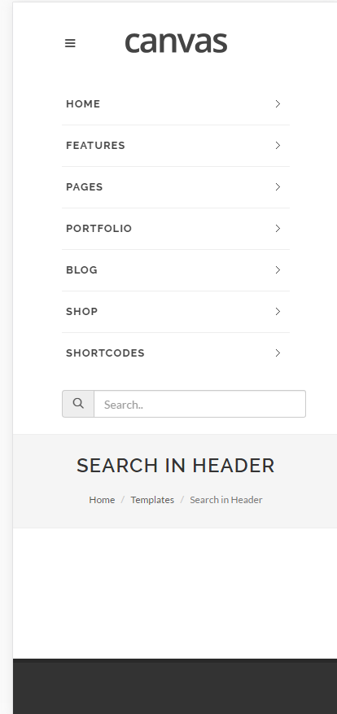

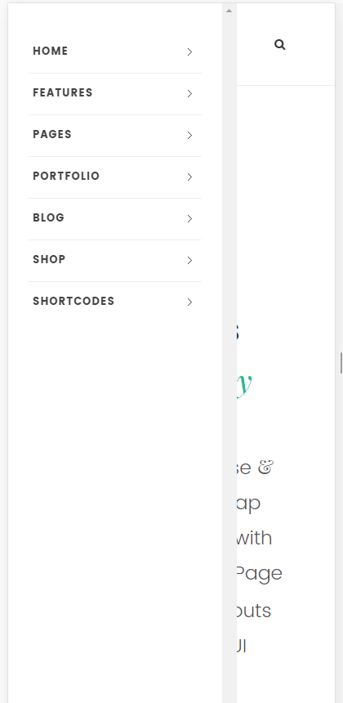
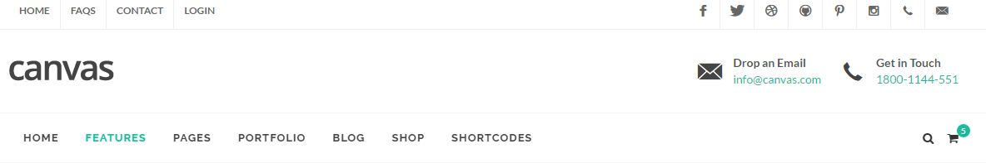
Header
이쪽 검색은 전체 사이트 정보에 대한 검색이다.
사용 파일명 :
Menu style-2,7 & header-light.html
사용 파일명 :
App 화면 header 모양Intro.html 가능하면 적용

Slide 7
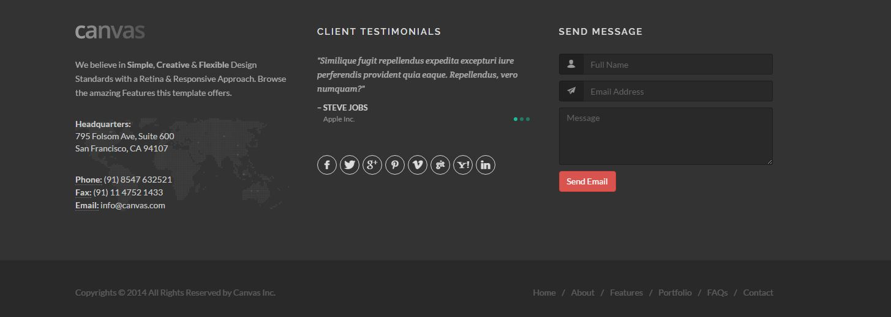
Footer
사용 파일명 :
Footer-2.html

Slide 8
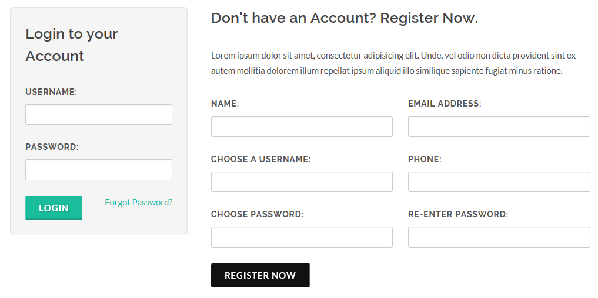
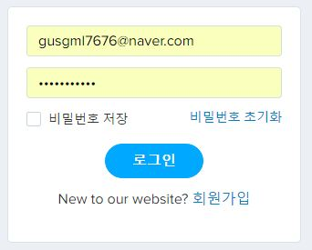
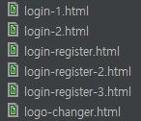
로그인 화면(기존)
SNS 계정을 가지고 계신가요?
SNS 로그인 ㄱㄱ
facebook
google
naver
카카오
사용 파일명 :
login-register-2.html

Slide 9
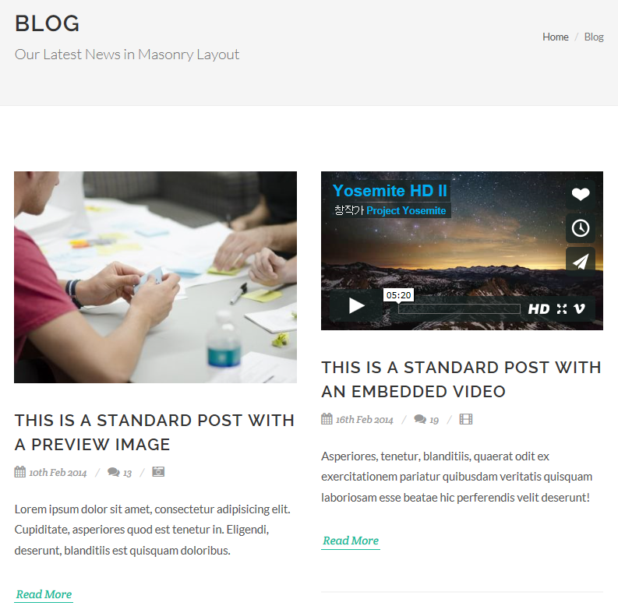
공통 - 최근 본 시공사례조회
시공사진
공사명
공사명, 공사구분, 공사지역, 공사면적
쿠키나 로컬스토리지로 구현한다.
(10개나 20개 단위로 최신 정보만 저장되게 한다.)
삭제
삭제
사용 파일명 :
blog-masonry-2.html

Slide 10
시공사례관리 – 최근 본 방정보 조회
대표 미리보기 사진
제목
주소, 가격, 월세, 층수
쿠키나 로컬스토리지로 구현한다.
(10개나 20개 단위로 최신 정보만 저장되게 한다.)
사용 파일명 :
blog-masonry-2.html

Slide 11
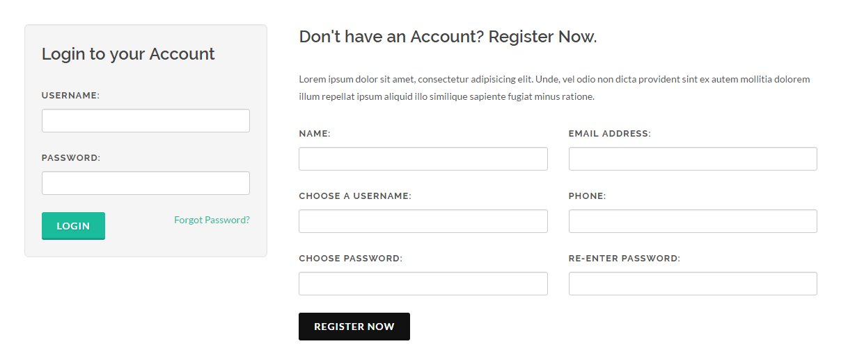
회원가입 - 회원가입(현재)
일반 회원
- 회원 종류
0 : 관리자
1 : 일반 회원
2 : 시공업체
3 : 임대업체
시공 업체
임대 업체
recaptcha
login-register.html
+recaptcha
(contact-recaptcha.html 참고)
사용 파일명 :

Slide 12
회원가입 - 회원가입(향후)
< 참고사항 >
향후에는 인테리어분야로 접속한 경우에는 “일반회원, 시공업체＂로 가입을 받고, 임대분양분야로 접속한 경우에는 “일반회원, 임대업체＂로 가입 보기를 나눠야 한다.
인테리어분야 가입시
일반 회원
- 회원 종류
0 : 관리자
1 : 일반 회원
2 : 시공업체
3 : 임대업체
시공 업체
임대분양분야 가입시
일반 회원
임대 업체
recaptcha
login-register.html
+recaptcha
(contact-recaptcha.html 참고)
사용 파일명 :

Slide 13
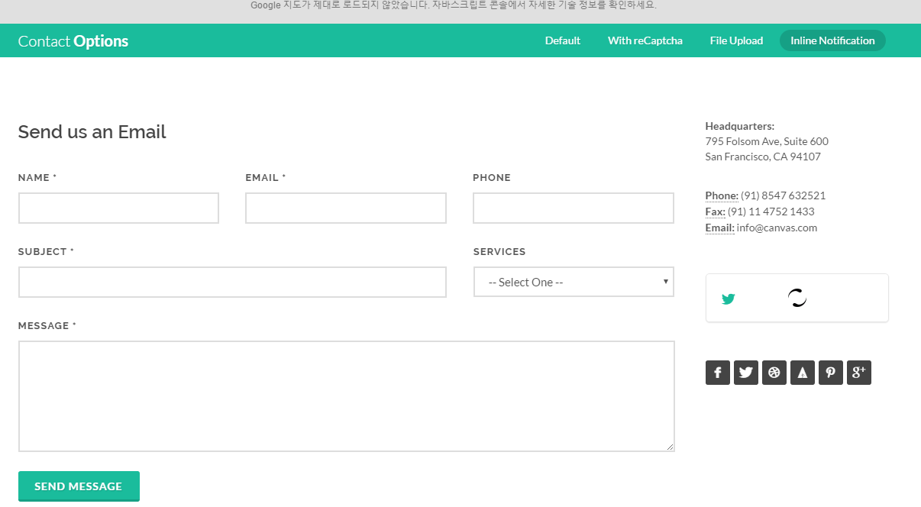
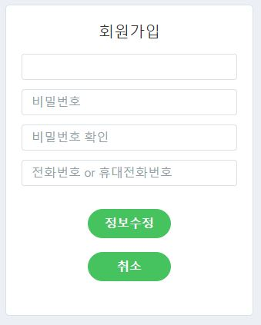
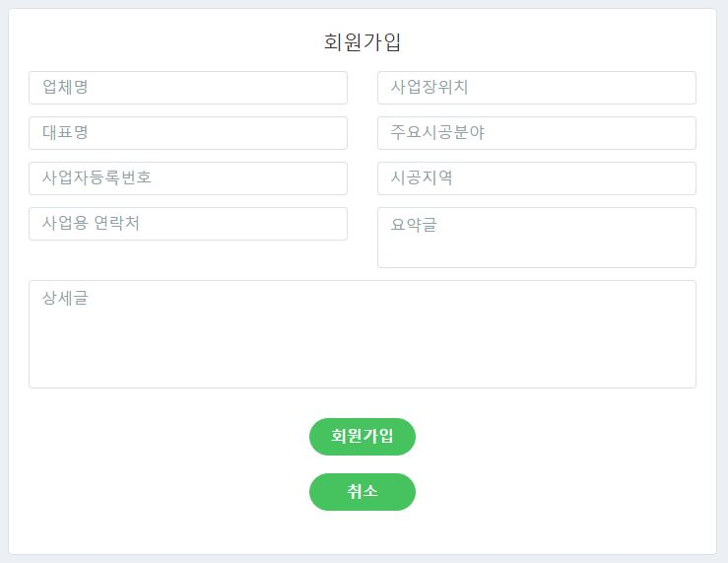
회원관리 – 회원정보 수정화면(기존)
일반 회원
사업주 회원
(다음 페이지 참고)
사용 파일명 :
contact-recaptcha.html
+ contact-file.html

Slide 14
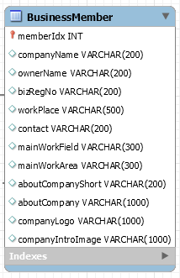
회원관리(사업주회원)
사업주 회원 – 시공업체정보 수정시 입력 정보
“시공업체” 가입시
< 참고사항 >
일반 회원은 email, password, telephone, 이름 수정이 가능하다.
사업주 회원은 “일반회원 정보“ + “사업주 회원 정보＂를 수정한다.
- 사업주회원 정보 입력화면에서 큰 변화없이 회원정보조회 후 가져온 정보에서 비밀번호란만 비어둔 상태로 유지
업체명
주요 시공 분야
대표명
짧은 회사소개
회사소개
사업자 등록번호
사업
연락처
사업장 위치
우편번호 API 이용
주 시공 사례
회사 로고 이미지
회사 소개 대표 이미지
수정 완료
취소

Slide 15
회원관리(사업주회원)
사업주 회원 – 임대업체정보 수정시 입력 정보
“임대업체” 가입시
< 참고사항 >
일반 회원은 email, password, telephone, 이름 수정이 가능하다.
사업주 회원은 “일반회원 정보“ + “사업주 회원 정보＂를 수정한다.
- 사업주회원 정보 입력화면에서 큰 변화없이 회원정보조회 후 가져온 정보에서 비밀번호란만 비어둔 상태로 유지
공인중개사, 건물주가 가입이 가능함
사업자등록번호는 안적어도 된다(하지만 적으면 신뢰성이 있음)
mainWorkField
주요 시공 분야(시공업체 가입시, 테마)
주요 임대 분야(임대업체 가입시, 지역명)
mainWorkArea
주 시공 사례(
시공업체 가입시, 테마)
주 임대 지역(임대업체 가입시, 지역)
업체명
주요 임대 분야
대표명
짧은 회사소개
회사소개
사업자 등록번호
사업
연락처
사업장 위치
우편번호 API 이용
주 임대 지역
회사 로고 이미지
회사 소개 대표 이미지
수정 완료
취소

Slide 16
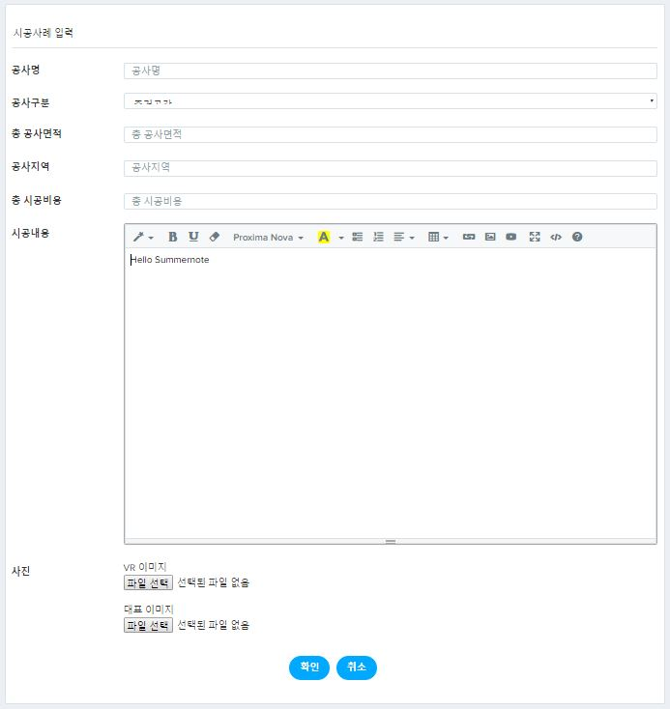
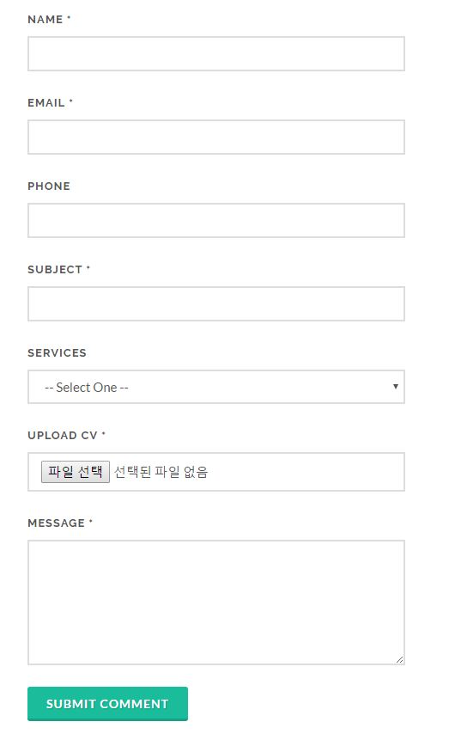
시공사례관리 – 시공사례 입력, 수정화면
contact-6-recaptcha.html
+ contact-6-file.html
사용 파일명 :

Slide 17
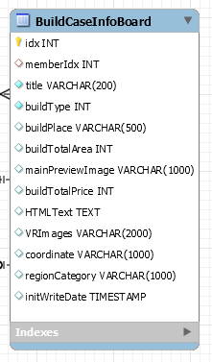
시공사례관리 – 시공사례입력/수정시 입력 내용
<참고사항>
수정시에는 VR사진은 수정이 안된다
(현재 서버상 구현이 안됨)
대표 이미지의 경우 단일 선택이다
VR 이미지의 경우 다중선택이 가능하다
제발 단위 입력좀 하자!
공사명
공사구분
공사면적
공사지역
시공비용
글 입력(HTML)
미리보기 이미지 선택
VR 이미지 선택
완료
취소
사용되는 Table 정보
(BuildCaseInfoBoard)

Slide 18
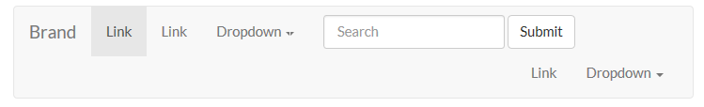
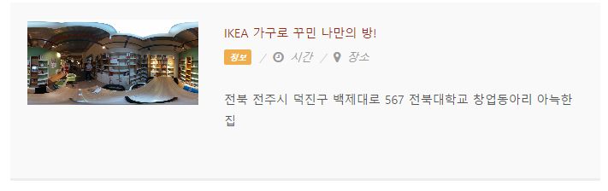

시공사례관리 – 시공사례목록조회(현재)
검색옵션창
시공사진
평수, 공사구분, 가격
공사명
공사명, 공사구분, 공사지역, 공사면적
blog-masonry-2.html
+ navigation.html
+ pagination-progress.html
+ + component-range-slider.html(필요시)
사용 파일명 :

Slide 19
시공사례관리 – 시공사례목록조회(개선 후)
검색옵션창
시공사진
공사명
공사명, 공사구분, 공사지역, 공사면적
blog-masonry-2.html
+ navigation.html
+ pagination-progress.html
+ + component-range-slider.html(필요시)
사용 파일명 :

Slide 20
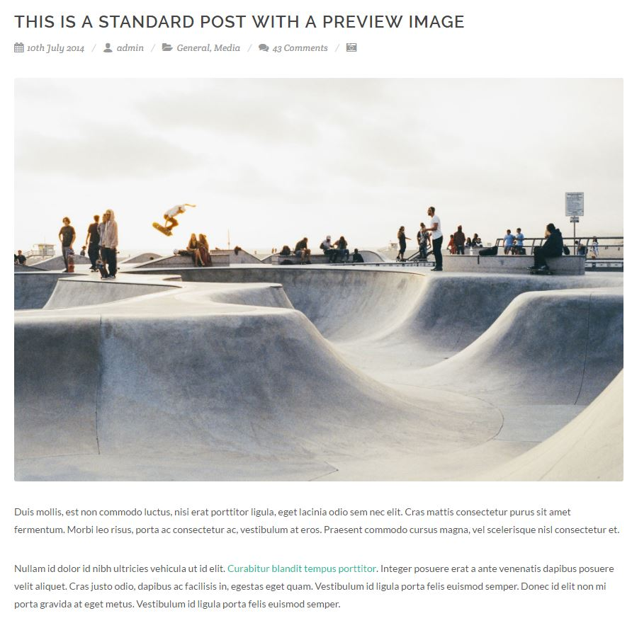
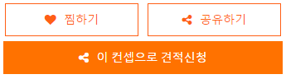
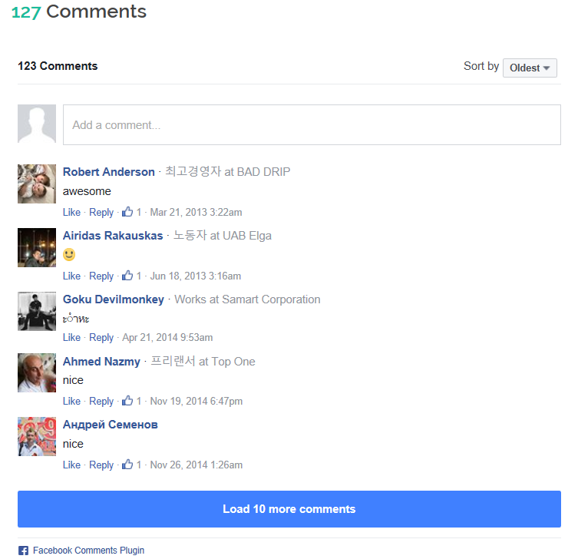
Title(글 제목)
업체 로고
시공사례관리 – 시공사례상세보기
(날짜, 공사구분, 댓글수)
업체명
대표명
사업장
위치
연락처
VR Viewer
<참고사항>
VRImages는 VRPano Viewer로 구동된다
Coordinate내 정보는 Daum Map API를 이용하여 구현한다.
regionCategory 는 해당 글에 대한 해시태그(#) 목록
최초 작성일(initWriteDate)는 글 수정시 갱신된다
Comment 기능은 facebook comment api로 구현된다.
찜
견적
BuildCaseInfo
(공사 구분, 공사 위치, 공사 지역, 공사 면적, 시공 가격등..)
지도 정보
(coordinate)
Map
로드뷰
HTMLText(에디터상 삽입 내용)
목록
수정
삭제
태그 정보
(regionCategory)
사용 파일명 :
Blog-single.html
+ facebook comment api
(blog-single-left-sidebar.html)

Slide 21
내정보관리 – 찜 한 시공사례조회
검색옵션창
시공사진
공사명
공사명, 공사구분, 공사지역, 공사면적
blog-masonry-2.html
+ navigation.html
+ pagination-progress.html
사용 파일명 :

Slide 22
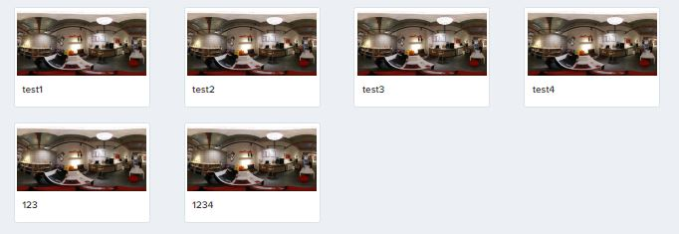
내정보 관리 – 찜 한 방정보조회
검색옵션창
사용 파일명 :
blog-masonry-2.html
+ navigation.html
+ pagination-progress.html

Slide 23
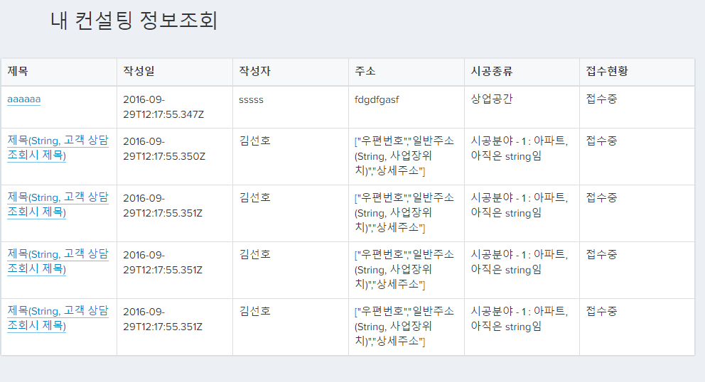
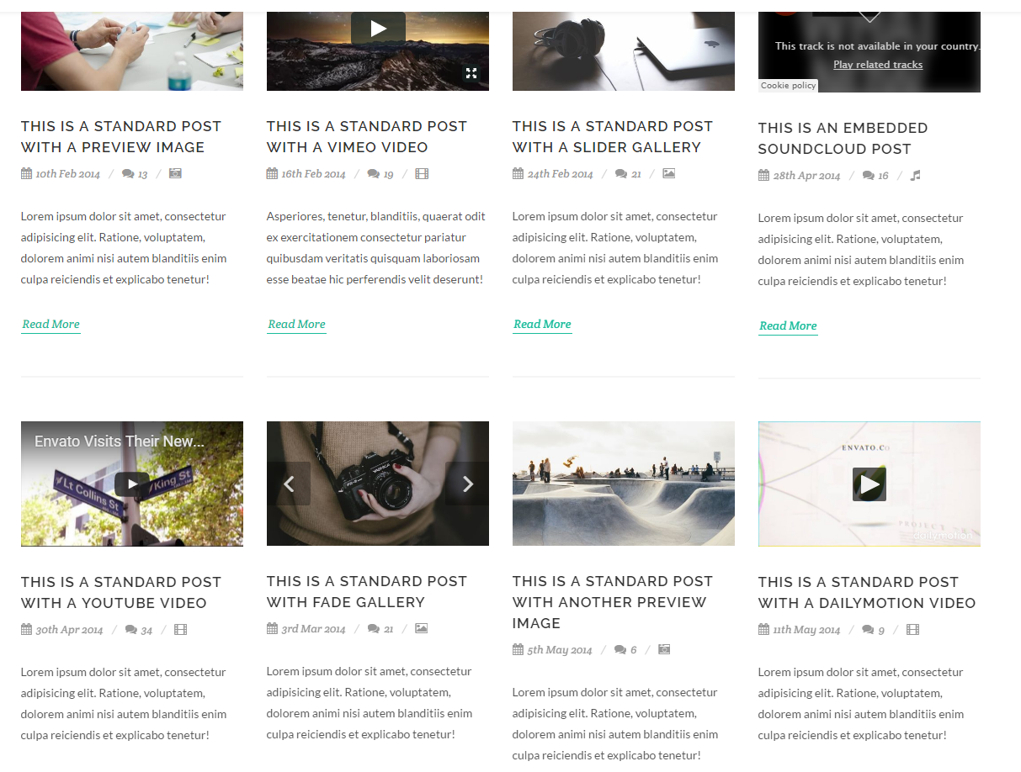
내정보관리 – 내 컨설팅 정보조회
검색옵션창
blog-grid-2.html
사용 파일명 : blog-grid.html(그림 삭제후 이용)
+ navigation.html
+ pagination-progress.html

Slide 24
방정보관리 – 방정보 입력/수정화면
contact-6-recaptcha.html
+ contact-6-file.html
사용 파일명 :

Slide 25
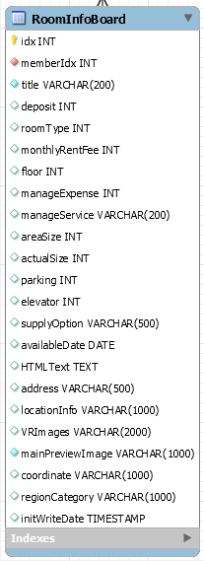
<참고사항>
“직방”을 참고 바람
https://www.zigbang.com/items1/6398587
제목, 방 구조(건물 형태), 집 주소, 대표 미리보기 이미지는 필수이다
“Coordinate(좌표정보)”는 우편번호(주소) 입력시 해당 위도, 경도를 입력하여 자동으로 입력되게 하자
(참고자료 : https://postcodify.poesis.kr/guide/jquery_plugin)
수정시에는 VR사진은 수정이 안된다
(현재 서버상 구현이 안됨)
대표 이미지의 경우 단일 선택이다
VR 이미지의 경우 다중선택이 가능하다
방정보관리 – 방정보 입력/수정화면
contact-6-recaptcha.html
+ contact-6-file.html
사용 파일명 :

Slide 26
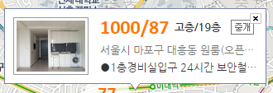
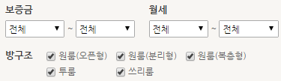
방정보관리 – 방정보 조회
검색옵션창
대표 미리보기 사진
제목
주소, 가격, 월세, 층수,
방 갯수
blog-masonry-2.html
+ navigation.html
+ pagination-progress.html
+ component-range-slider.html(필요시)
사용 파일명 :

Slide 27
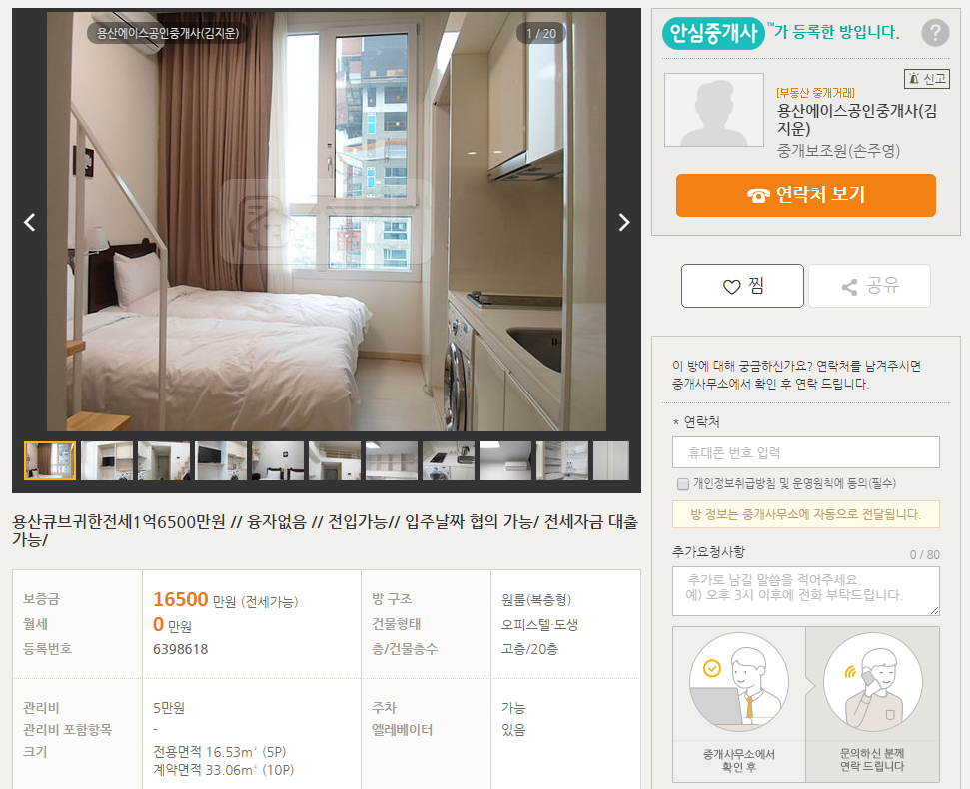
Title(글 제목)
업체 로고
방정보관리 – 방정보 상세보기
사용 파일명 :
Blog-single.html
+ facebook comment api
(blog-single-left-sidebar.html)
(날짜, 방구조, 댓글수)
VR Viewer
업체명
대표명
사업장
위치
연락처
<참고사항>
“직방”을 참고 바람
https://www.zigbang.com/items1/6398587
RoomInfo
(방 구조, 주소, 보증금, 월세등..)
찜
견적
HTMLText(에디터상 삽입 내용)
지도 정보
(coordinate)
Map
로드뷰
목록
수정
삭제
태그 정보
(regionCategory)

Slide 28
업체정보관리 – 업체정보 목록조회
회사소개
대표이미지
검색옵션창
회사
로고
업체명
짧은 회사 소개
blog-grid-2.html
+ navigation.html
+ pagination-progress.html
사용 파일명 :

Slide 29
업체정보관리 – 업체정보 목록조회
<참고사항>
업체 관련 정보를 클릭한 경우 “업체정보 상세보기＂로 이동한다
회사로고를 입력하지 않은 경우 기본 로고를 삽입한다.
회사 소개 대표이미지 삽입은 필수이다.
회사소개
대표이미지
회사
로고
업체명
짧은 회사 소개

Slide 30
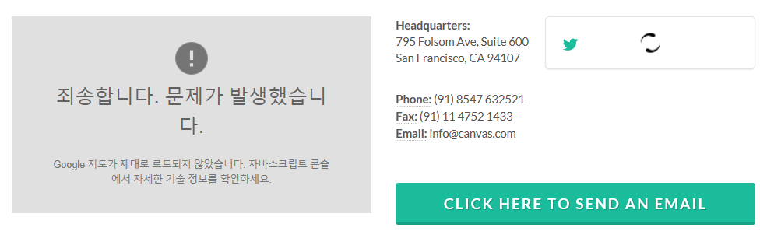
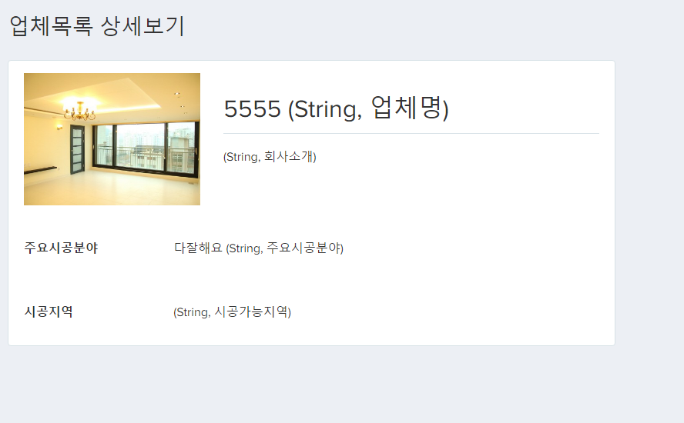
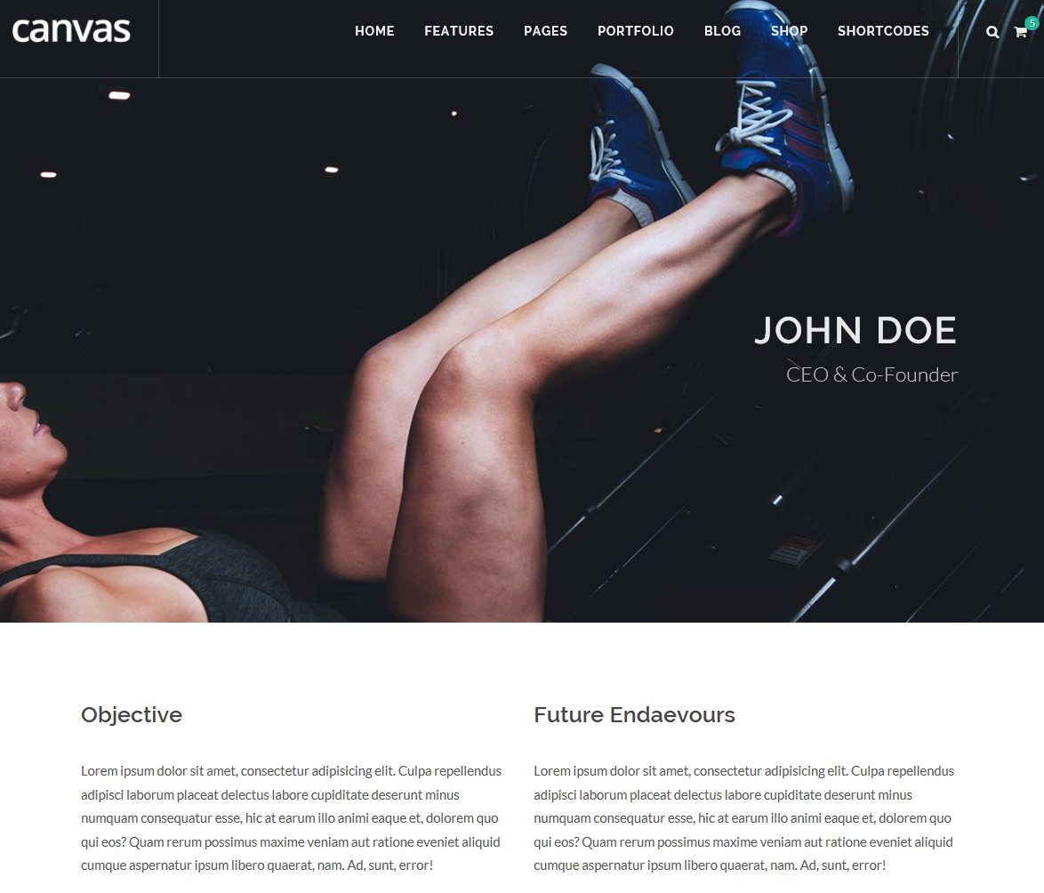
업체정보관리 – 업체정보상세보기
목록
사용 파일명 : about-me.html
+ contact-5.html
+ facebook comment api
(blog-single-left-sidebar.html)

Slide 31
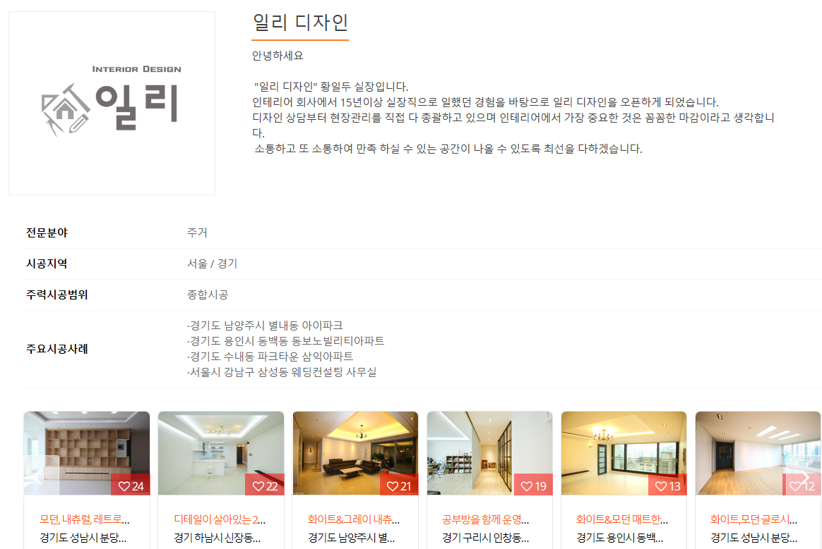
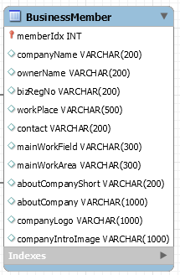
업체정보관리 – 업체정보상세보기
<참고사항>
회사명, 대표자명, 업체 위치, 주 시공 분야, 주 시공 사례, 회사 소개 정보, 회사 로고, 회사 소개 대표 이미지 표시
하단부에 최신 시공 케이스를 표기하여 고객이 열람할 수 있도록 한다.
Comment 기능은 facebook comment api로 구현된다.
자사를 통하여 연락하여야 하기 때문에 email, 연락처등 직접 연락을 할 수 있는 요소는 적지 않는다.
참고 화면 : 집닥
이용 table 정보

Slide 32
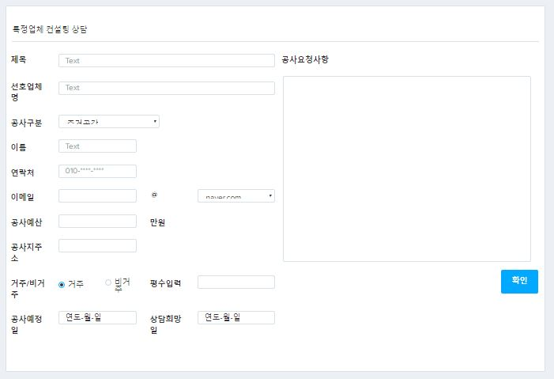
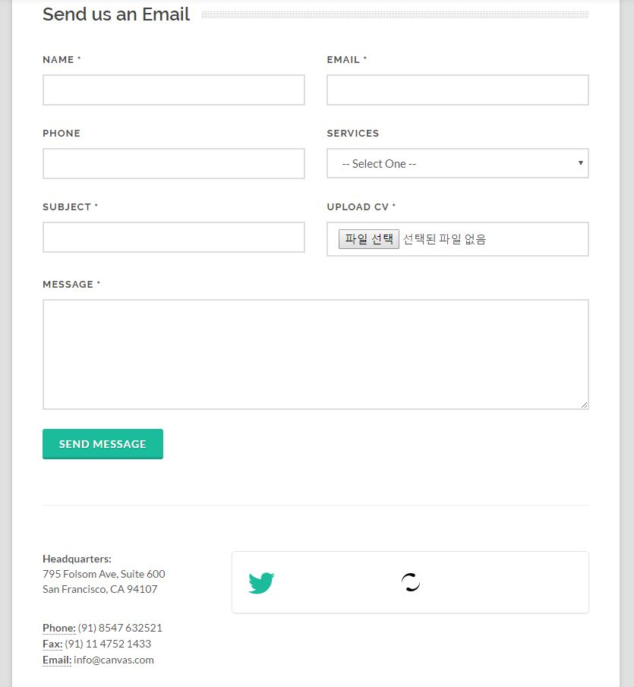
컨설팅정보관리 – (특정)컨설팅 정보 입력, 수정
확인
취소
contact-6-recaptcha.html
+ contact-6-file.html
사용 파일명 :

Slide 33
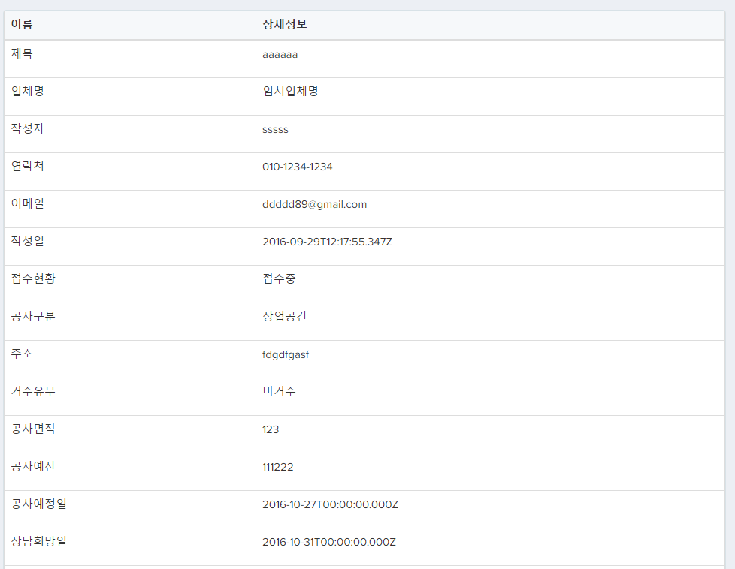
컨설팅정보관리 – 컨설팅 정보 상세보기(일반, 관리자)
<참고사항>
관리자의 경우 ＂접수현황” 정보를 고칠 수 있게 한다
=> 컨설팅 정보 조회 반영
목록
수정
삭제
일단 bootstrap grid, table로 제작하자
사용 파일명 :

Slide 34
컨설팅정보관리 – 전체 컨설팅 정보조회(관리자)
검색옵션창
blog-grid-2.html
사용 파일명 : blog-grid.html(그림 삭제후 이용)
+ navigation.html
+ pagination-progress.html

Slide 35
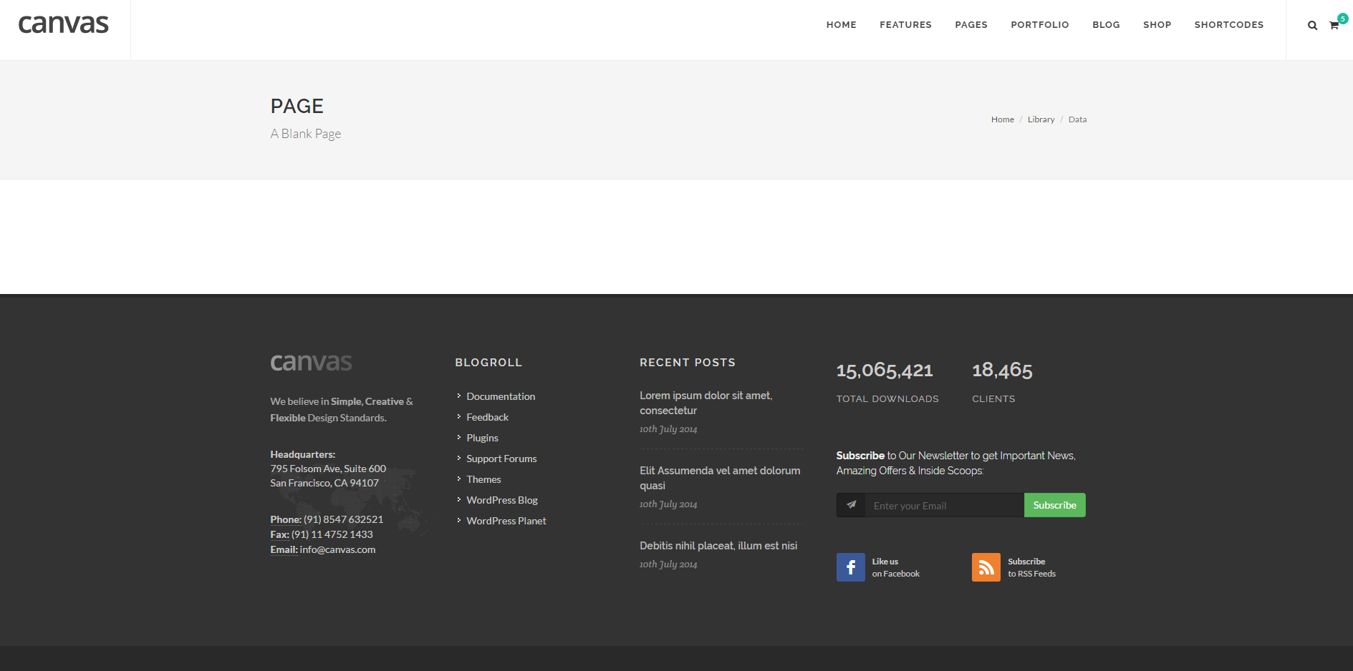
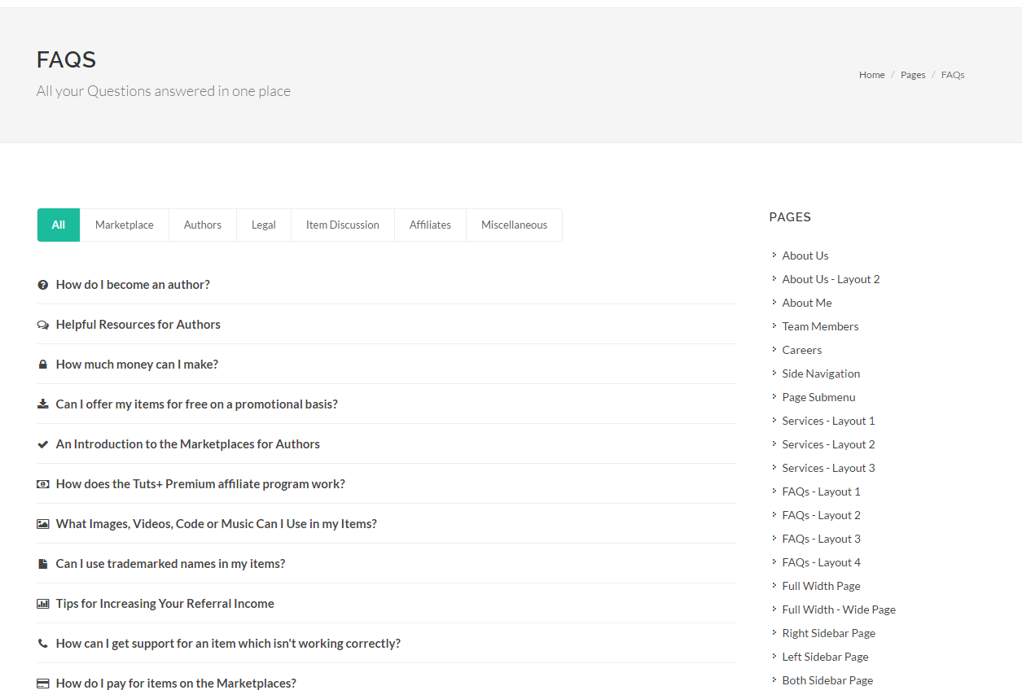
그 밖에 참고할 수 있는 form
page.html, FAQS.html,gallery.html 같은 css인만큼 레이아웃 만 신경 써서 배치하면 다 가능(하지만 다양한 html존재하니 있는거 쓰는 게 편리함)
기본 페이지
사용 파일명 : page.html, FAQS.html,gallery.html

Slide 36




그 밖에 참고할 수 있는 form
사용 파일명 :
Shop.html
portfolio.html
portfolio.html

